Slide 1
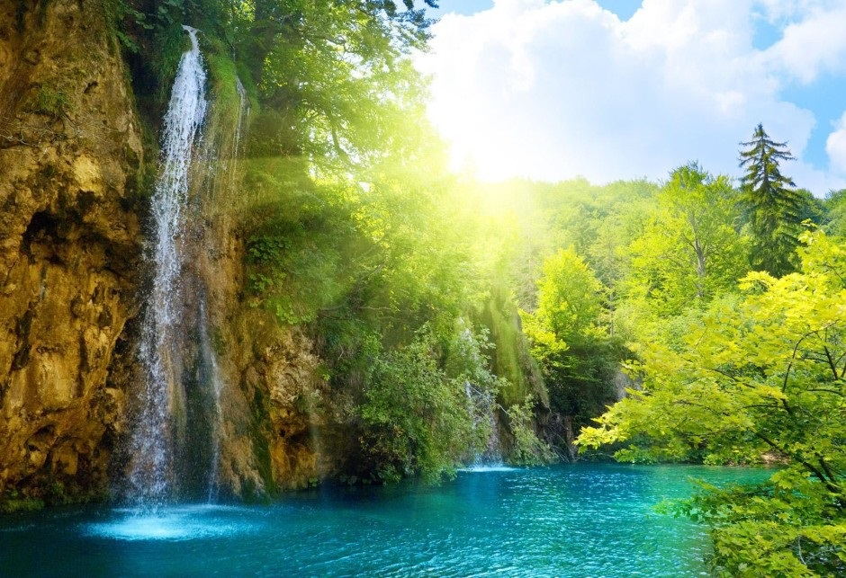
UM BRINDE A NATUREZA!
CORDEL E FORMATAÇÃO
NORMA AP. SILVEIRA DE MORAES
DIVULGAÇÃO
NORMA NATUREZA
WWW.SERGRASAN.COM.BR

Slide 2
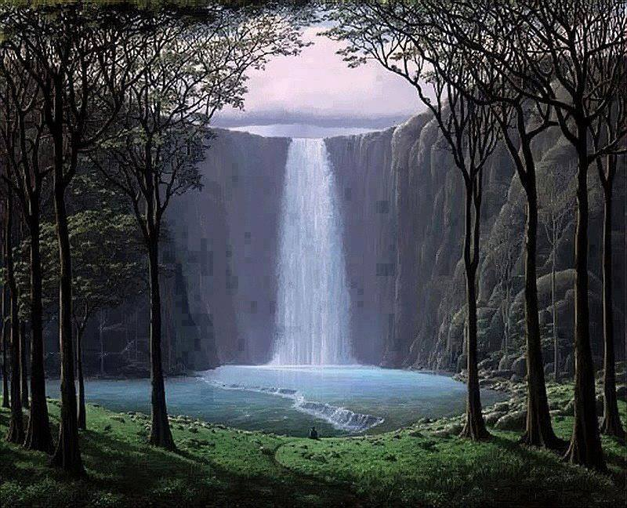
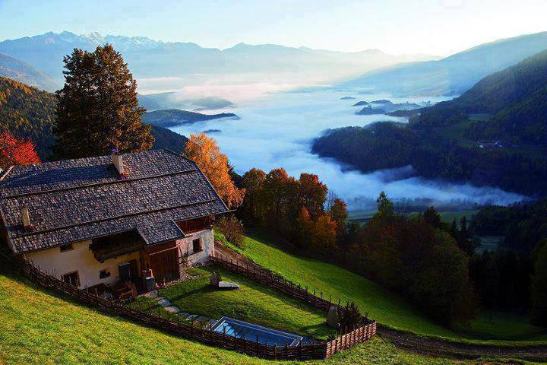
A natureza tão perfeita
Vida que vai sobrevivendo
Pedaço de terra eleita
Sementes vão nascendo
No ritmo desta seiva
As folhas vão crescendo

Slide 3
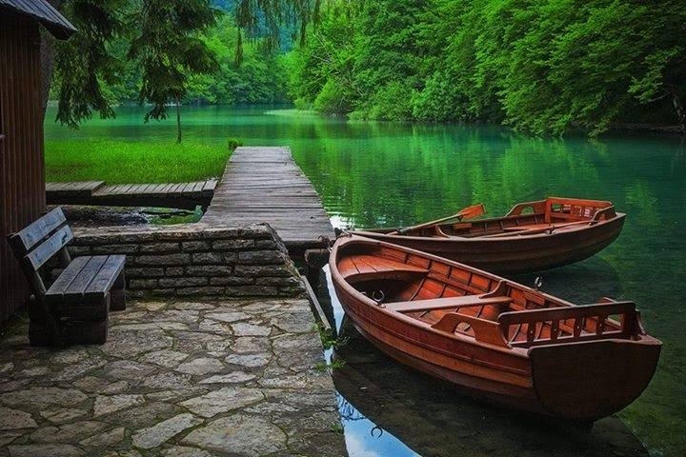
Cai preguiçosa a garoa
Vai a terra amaciando
As plantas numa boa
Tudo vai se molhando
E cada gota que voa
E a sede vai saciando

Slide 4
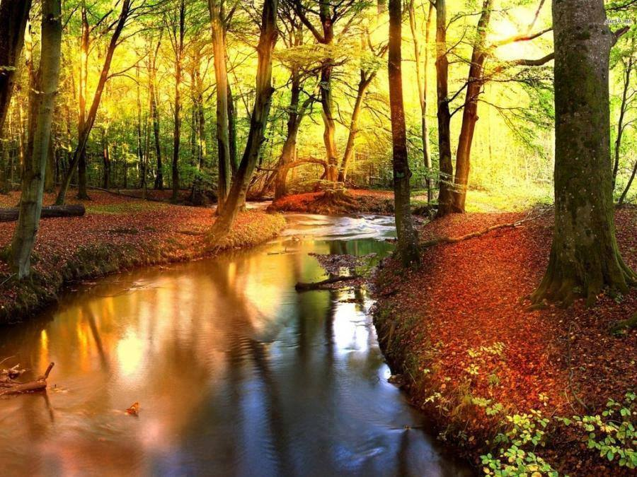
Na brincadeira floresce
Cada planta de alegria
De sede não padece
Tudo gira em harmonia
Cada vida que vence
Na floresta todo dia

Slide 5
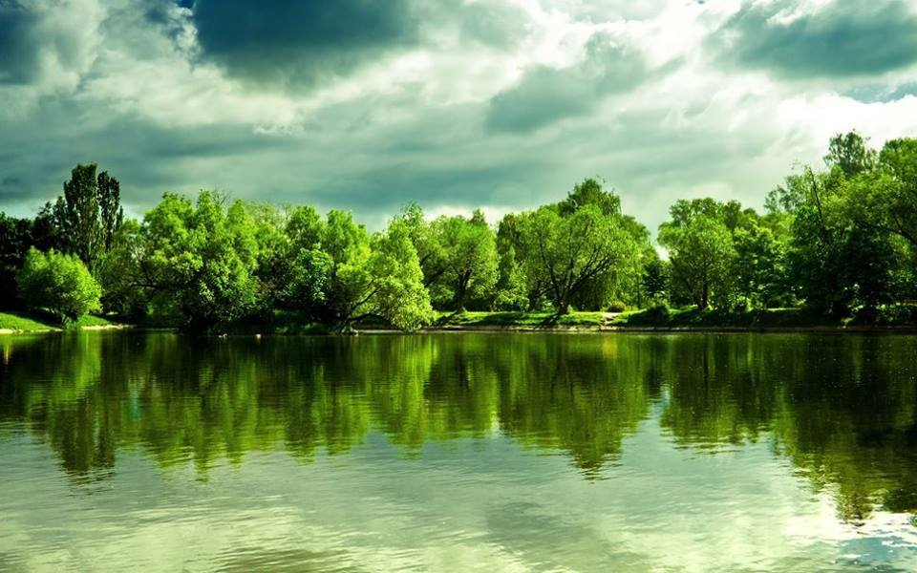
Cai gotas de diamante
A terra vai aguando
As vidas tão importantes
Vão vivendo, recriando
Natureza tão retumbante
Sempre vai se renovando

Slide 6
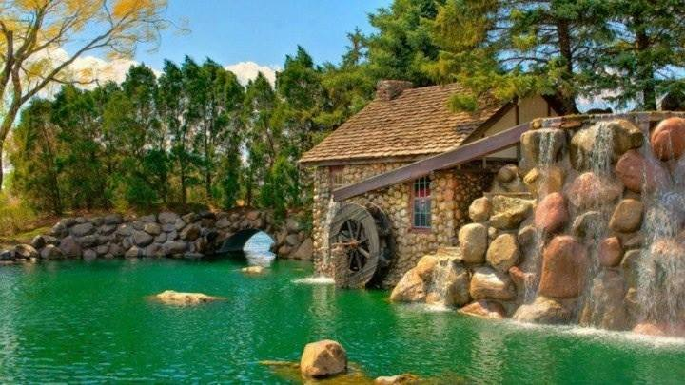
As nascentes completando
Rios que descem ondulando
Cachoeiras vão formando
As paisagens vão formando
E tudo vai verdejando
Neste cenário vai plantando

Slide 7
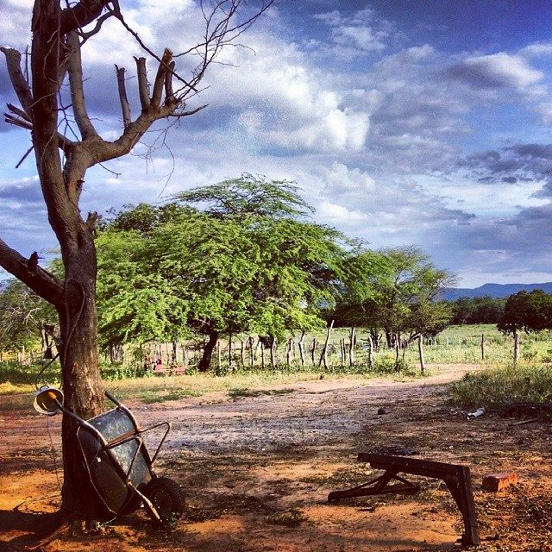
Mas o homem com maldade
Vai aos poucos destruindo
Com ganância sem piedade
As riquezas vão possuindo
No consumismo de verdade
Tudo de belo consumindo

Slide 8
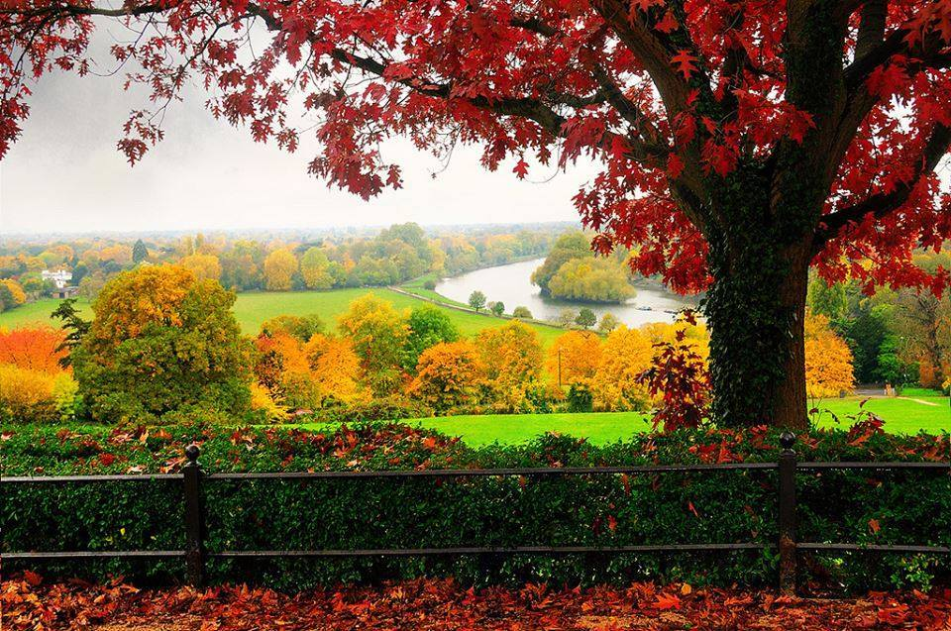
É preciso prestar atenção
Da natureza devemos cuidar
Para que todos que virão
É necessário se preservar
É preciso de toda devoção
E cada nascente salvar

Slide 9
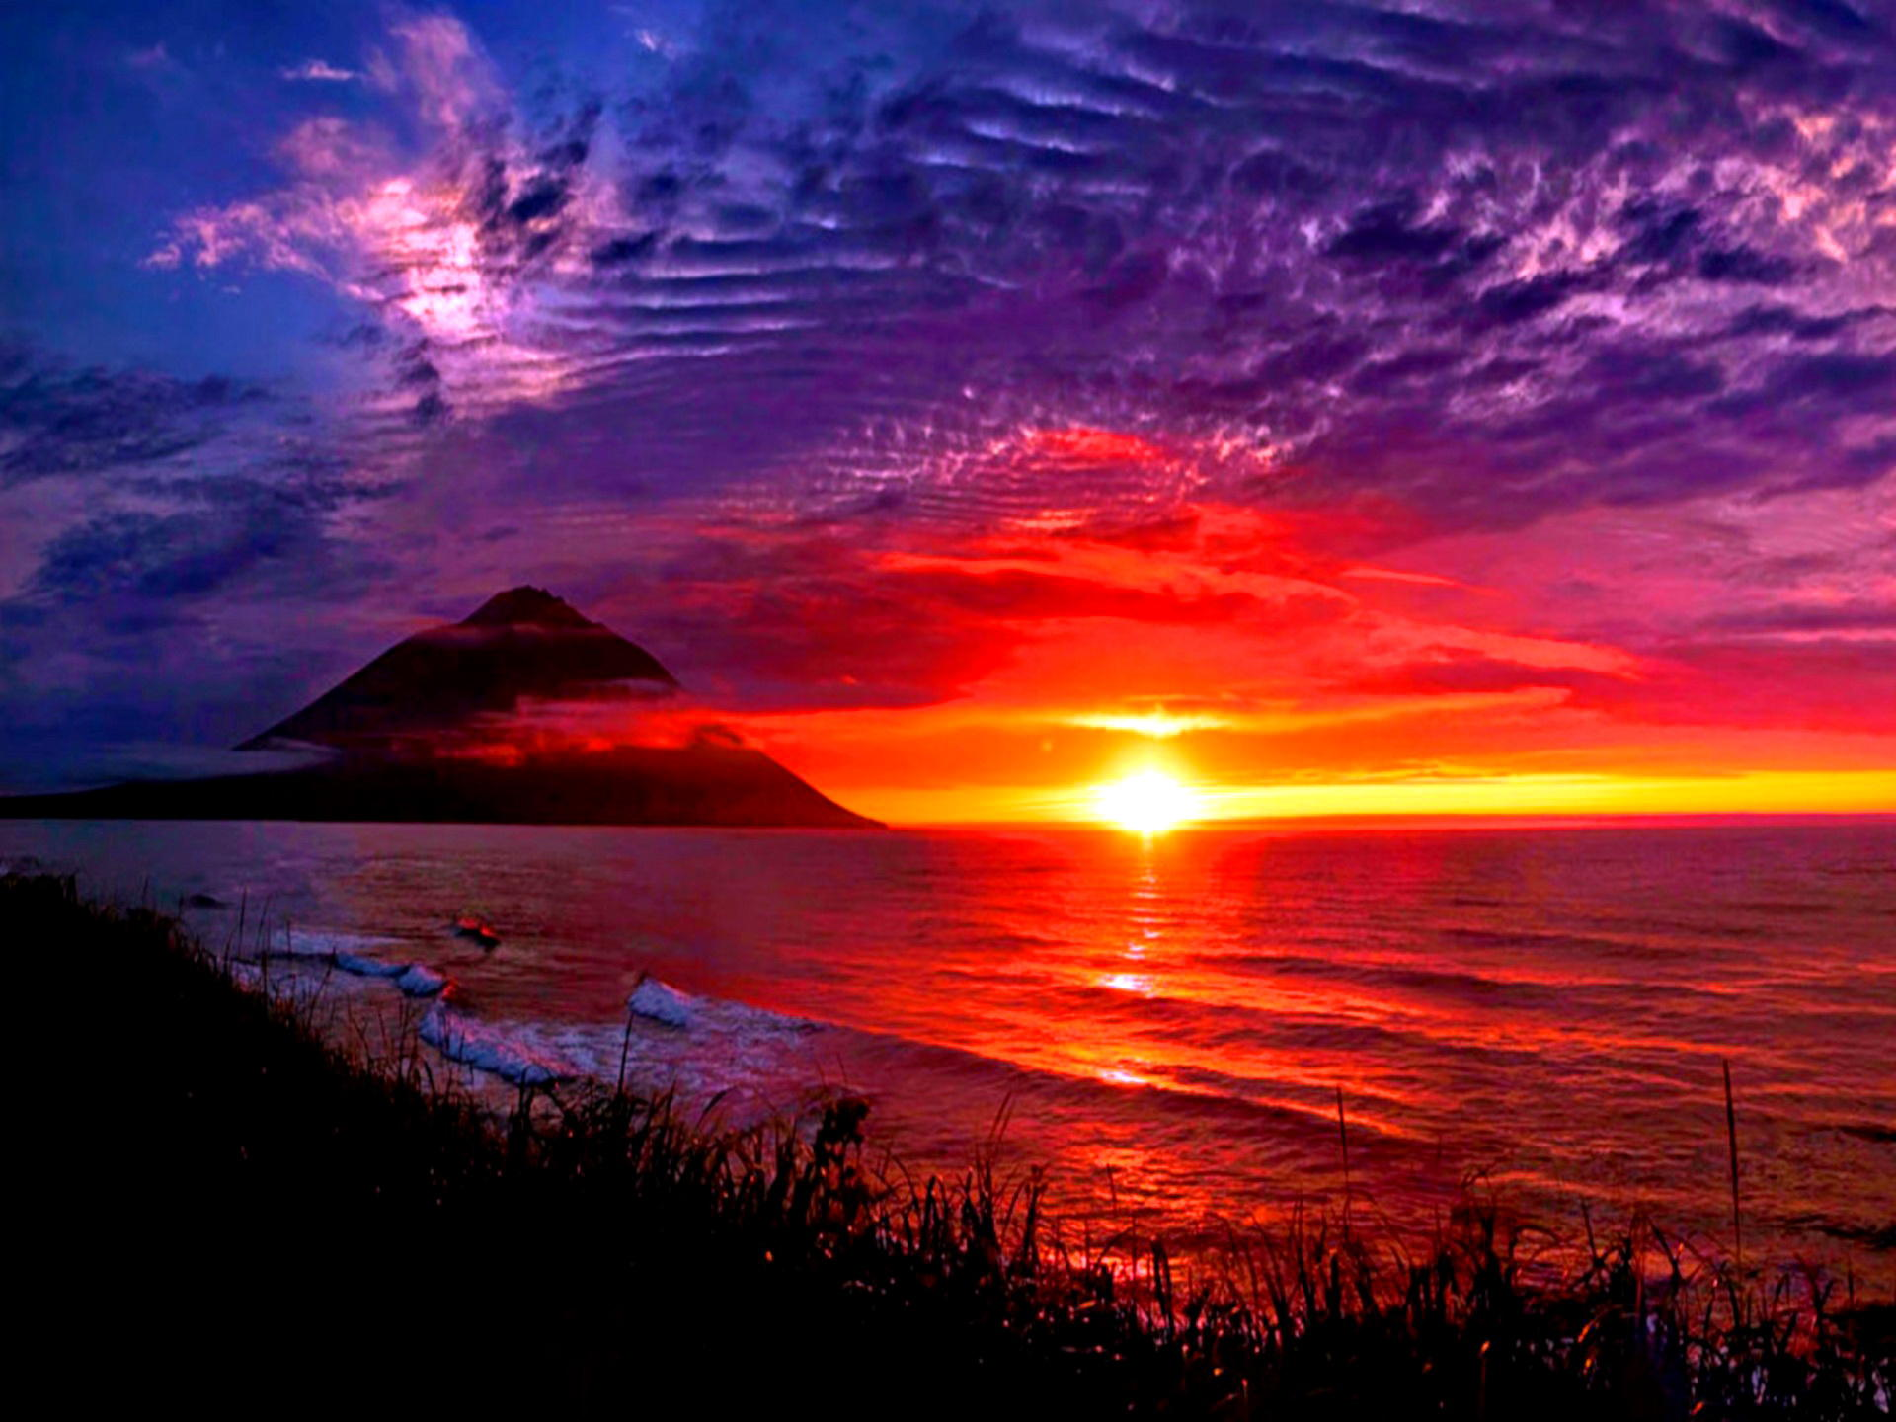
A natureza é tão exuberante
Paraíso que Deus criou
Completa o sol tão brilhante
Que Deus tudo iluminou
O mar, floresta é tão gigante
Foi Deus quem providenciou

Slide 10
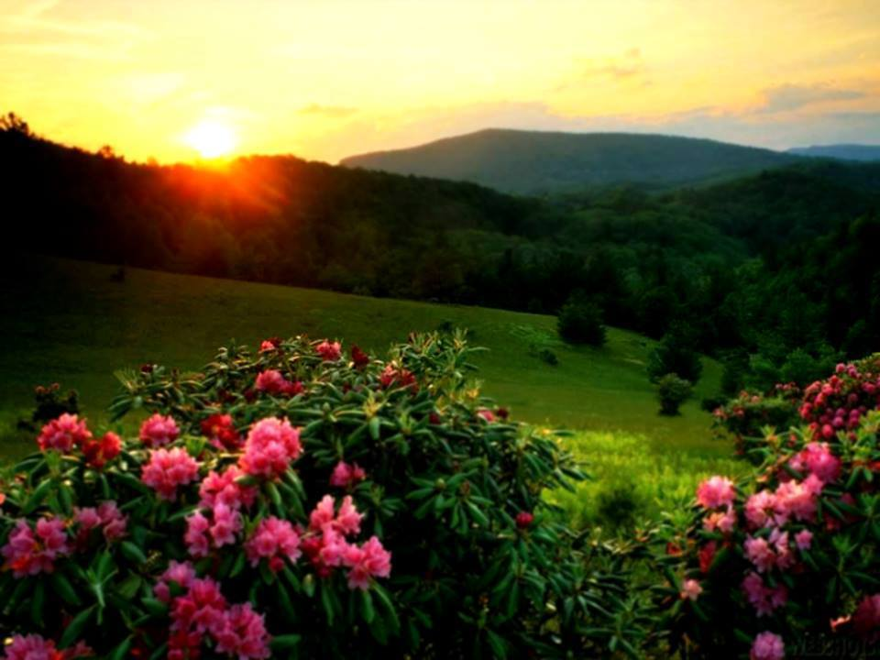
A natureza é tão exuberante
Paraíso que Deus criou
Completa o sol tão brilhante
Que Deus tudo iluminou
O mar, floresta é tão gigante
Foi Deus quem providenciou

Slide 11
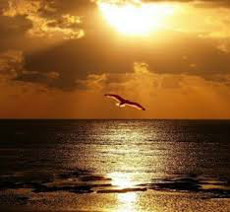
Os oceanos fazem chover
As arvores vão atraindo
O vento que faz correr
A chuva vai construindo
Para tudo aqui sobreviver
E a vida sempre atraindo

Slide 12
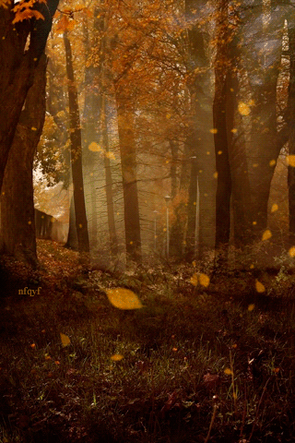
Cai agora garoa refrescante
Cada semente se faz brotar
Cantam os pássaros saltitantes
A água veio tudo renovar
Gerando a vida tão abundante
Tudo perfeito, venho glorificar

Slide 13
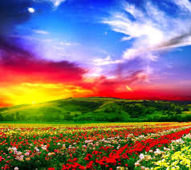
Créditos
Cai garoa! Tão boa
Cordel e formatação de slides :
Norma Aparecida Silveira de Moraes
Imagens do google imagens
Música: HORIZONTE- NARA LEÃO
Divulgações
www.normasilveiramoraes.recantodasletras.com.br
Youtube vídeos
NORMA NATUREZA/ WWW.SERGRASAN.COM.BR

